Slide 1
Đồ án 2
Xây dựng trang web bán phim và hệ thống khuyến nghị
SE122.N11.PMCL – Nguyễn Hồng Thủy

Slide 2
Nhóm
19521409 – Nguyễn Hoàng Thái Dương
19521423 – Nguyễn Âu Duy

Slide 3
Nội dung
01
02
Giới thiệu đề tài
Cơ sở lý thuyết
03
04
Thiết kế ứng dụng
Xây dựng ứng dụng

Slide 4

1. Giới thiệu đề tài

Slide 5


1.1 Lý do chọn đề tài
Xu hướng bán hàng online ngày càng phát triển.
Thị trường E-commerce tại Việt Nam vẫn đang tăng trưởng.
Các thể loại web E-commerce có thể tích hợp nhiều hệ thống đa dạng.
Tổng quan thị trường E-commerce tại Việt Nam | Tomorrow Marketers

Slide 6

1.2 Tổng quan chức năng: Người dùng
Đăng nhập và đăng ký.
Tìm kiếm sản phẩm và xem chi tiết sản phẩm.
Đánh giá sản phẩm.
Thêm vào giỏ hàng.
Đặt hàng.
Xem trailer sản phẩm.
Xem, hỉnh sửa thông tin cá nhân.
Xem lịch sử mua hàng.
Xem gợi ý sản phẩm.

Slide 7

1.2 Tổng quan chức năng: Nhân viên
Đăng nhập.
Xem, thêm, xóa và chỉnh sửa phân loại sản phẩm theo quốc gia.
Xem, thêm, xóa và chỉnh sửa sản phẩm.
Tìm kiếm theo danh mục.
Xem thông tin khách hàng.
Xem chi tiết và chỉnh sửa trạng thái đơn hàng.
Xem, xóa và tạo tài khoản nhân viên.
Xem thống kê doanh thu, số lượng sản phẩm.

Slide 8
2.Cơ sở lý thuyết
2.1 Flask
2.2 Flask API
2.3 Recommendation Model
2.4 Các công cụ và công nghệ khác

Slide 9
2.1 FLASK
Flask là một framework ứng dụng web được viết bằng Python.
Phát triển bởi Armin Ronacher - người dẫn đầu một nhóm những người đam mê Python quốc tế có tên là Poocco.
Flask dựa trên bộ công cụ Werkzeg WSGI và template engine Jinja2.

Slide 10
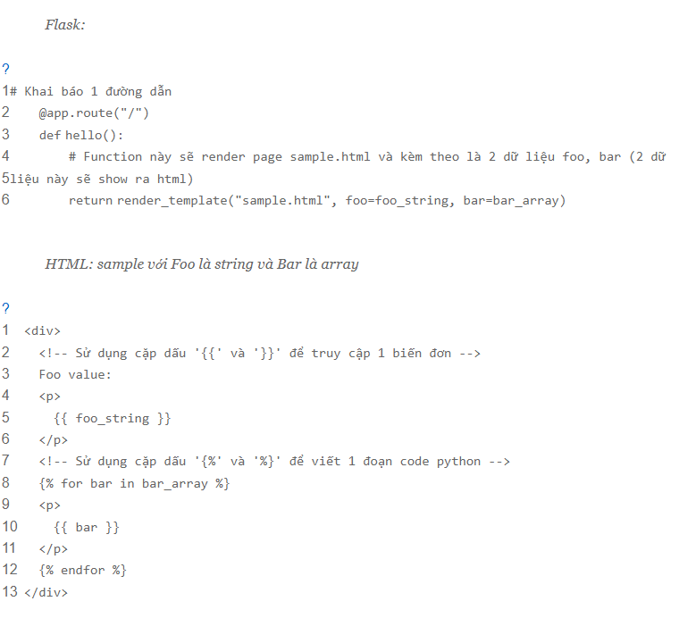
Jinja2
Jinja2 Templates

Slide 11
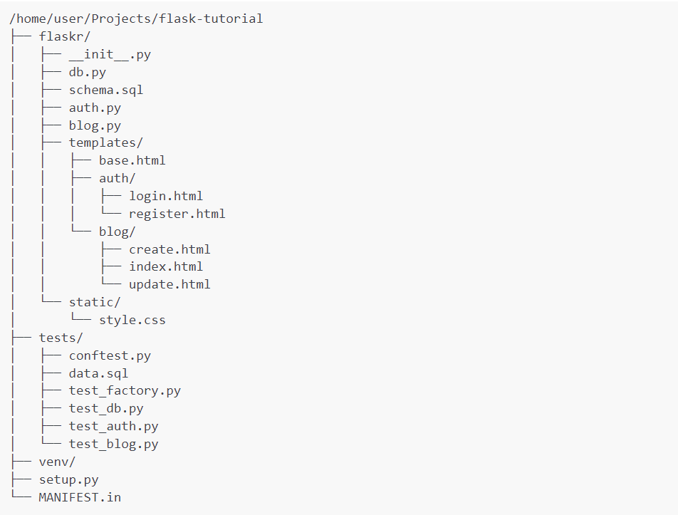
CẤU TRÚC FLASK PROJECT
Flaskr: bao gồm code và files của project
Tests: bao gồm các files test
Venv: Môi trường và các dependencies
.py: các files code python
Templates: bao gồm các files HTML
Static: gồm các file CSS và Javascript

Slide 12
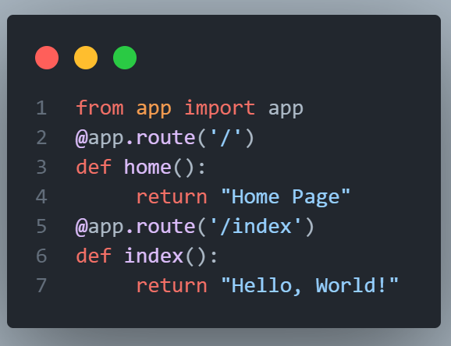
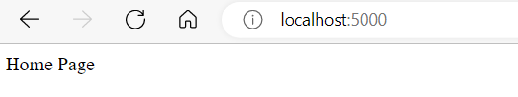
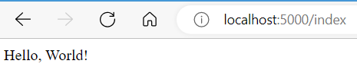
ROUTING
Được dùng để di chuyển tới các pages thông qua URL

Slide 13
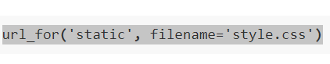
STATIC
Các ứng dụng web động cũng cần các tệp tĩnh. Đó thường là nơi chứa các tệp CSS và JavaScript , ảnh,....

Slide 14
SECRET_KEY
Tham số cấu hình SECRET_KEY trong lớp Config là một phần rất quan trọng trong các ứng dụng Flask. Flask và một số cá thư viện mở rộng dùng giá trị của biến này với vai trò là khóa mã hóa để tạo ra các chữ ký hoặc các token bảo mật.

Slide 15
2.2 Flask API

Slide 16
2.3 Recommendation Model :

Slide 17
2.3 Recommendation Model : Base-Content

Slide 18
2.3 Recommendation Model : Collaberative - Filtering

Slide 19
3. Thiết kế ứng dụng
3.1 Sơ đồ hệ thống
3.2 Sơ đồ Use cases
3.3 Sơ đồ lớp
3.4 Cơ sở dữ liệu

Slide 20
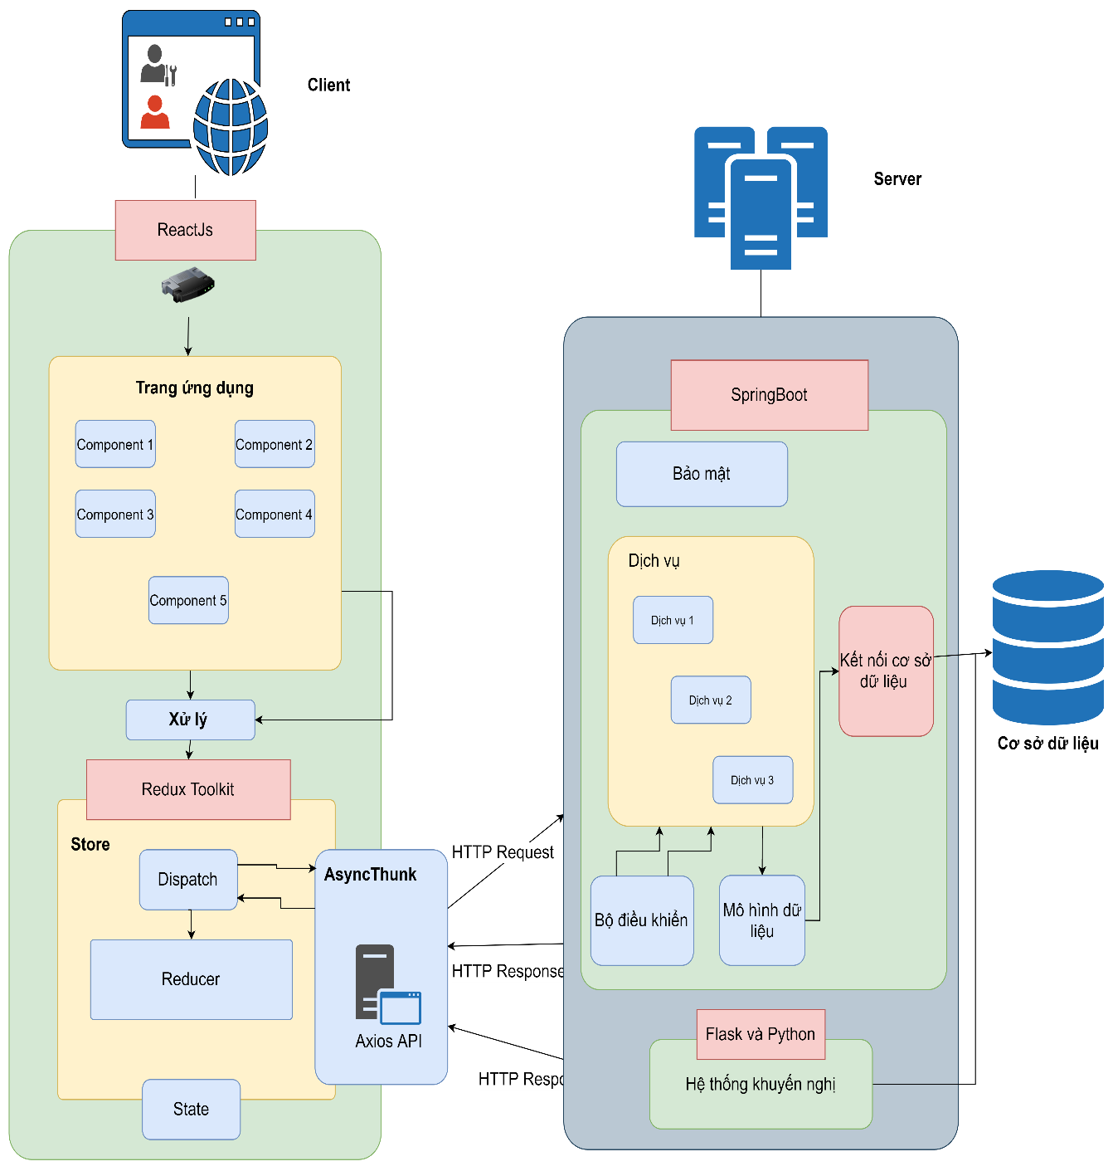
3.1 Sơ đồ Hệ thống

Slide 21
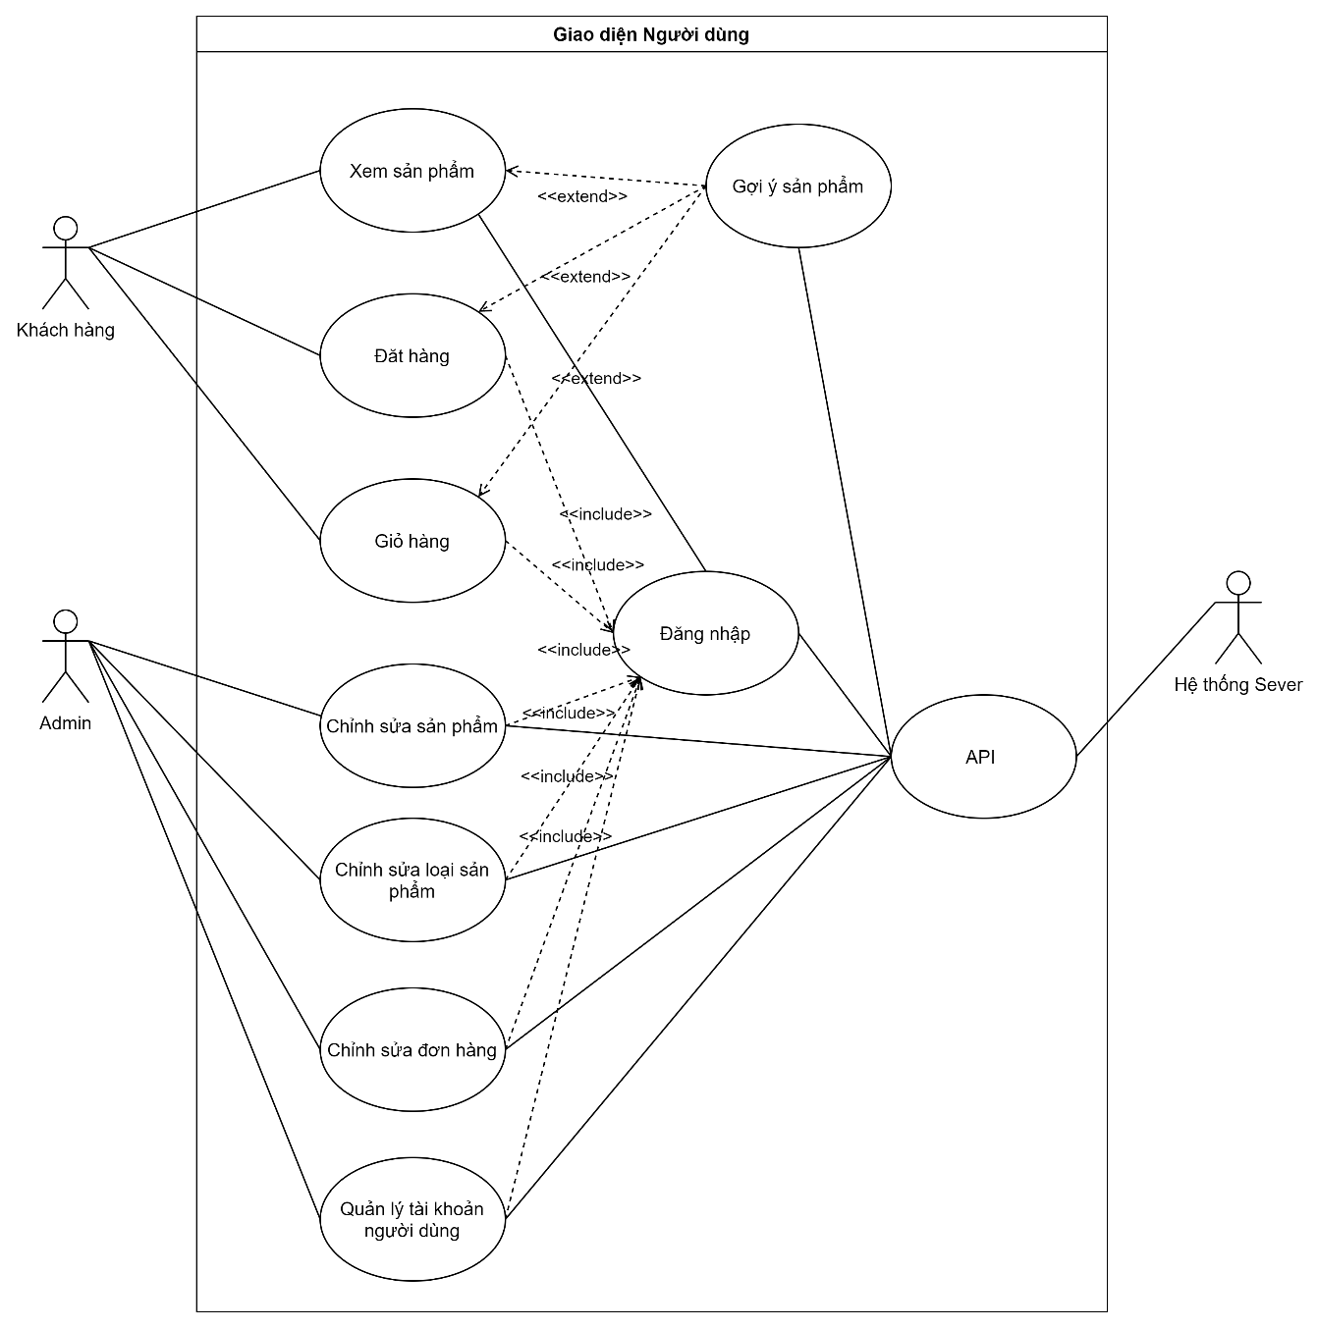
3.2 Sơ đồ Use cases

Slide 22
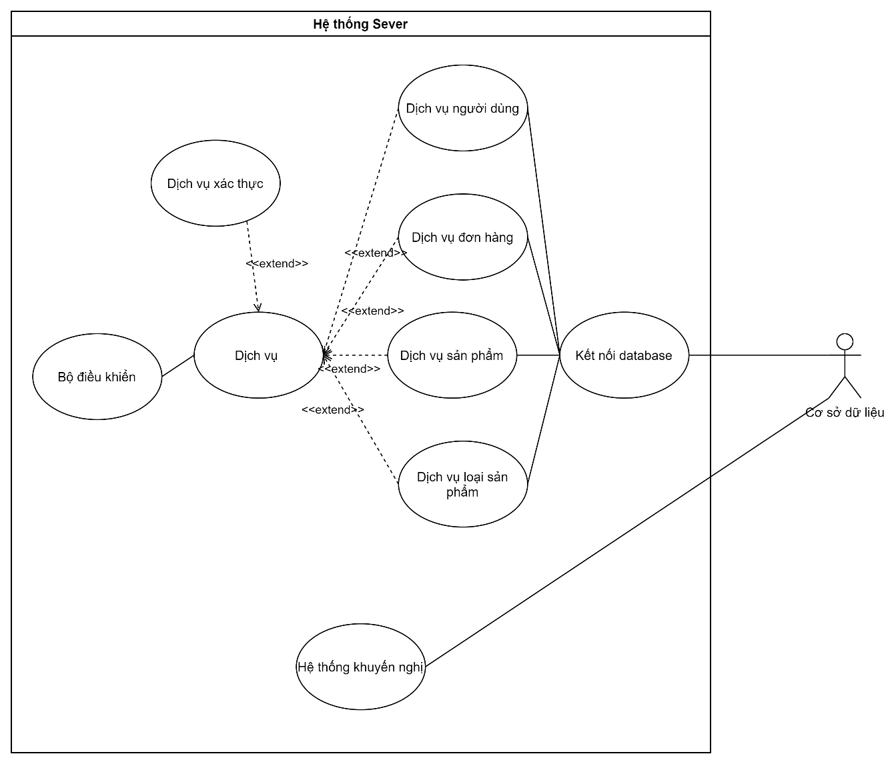
3.2 Sơ đồ Use cases

Slide 23
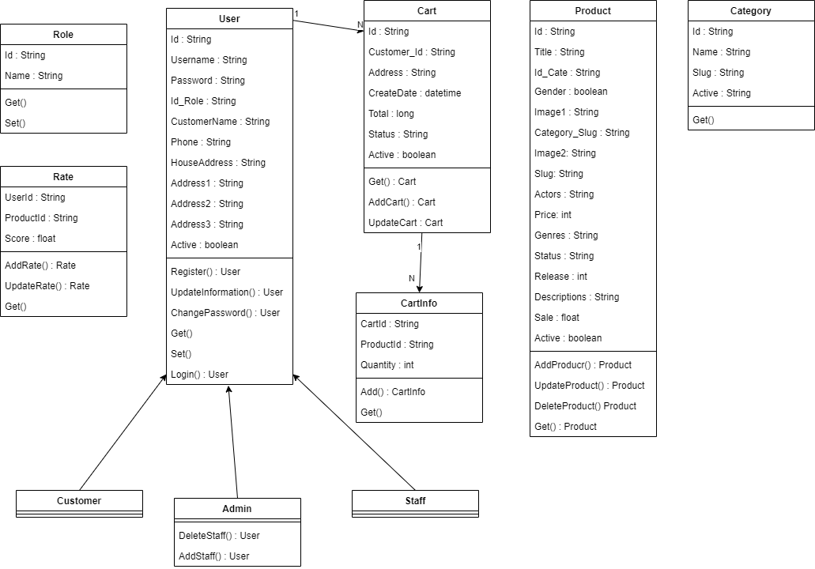
3.3 Sơ đồ lớp

Slide 24
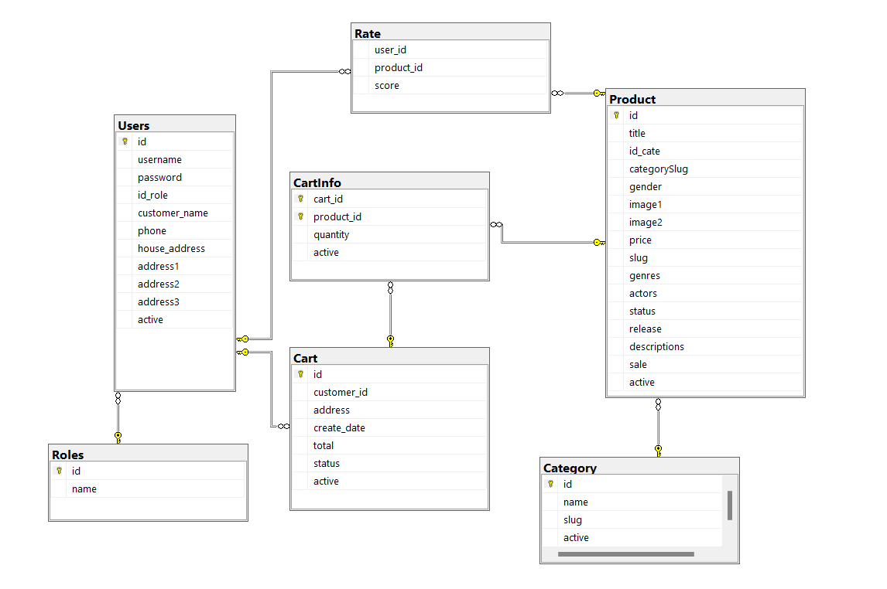
3.4 Cơ sở dữ liệu

Slide 25
3.4 Cơ sở dữ liệu

Slide 26
4. Xây dựng ứng dụng
4.1 Giao diện người dùng
4.2 Giao diện quản lý

Slide 27
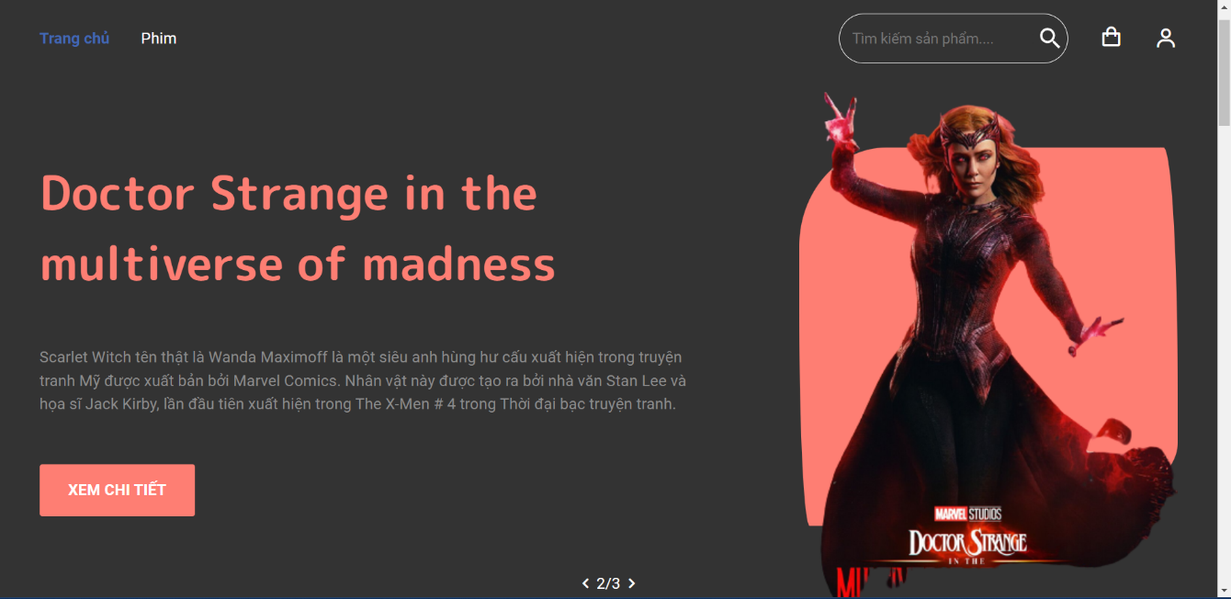
4.1 Giao diện người dùng : Trang chủ

Slide 28
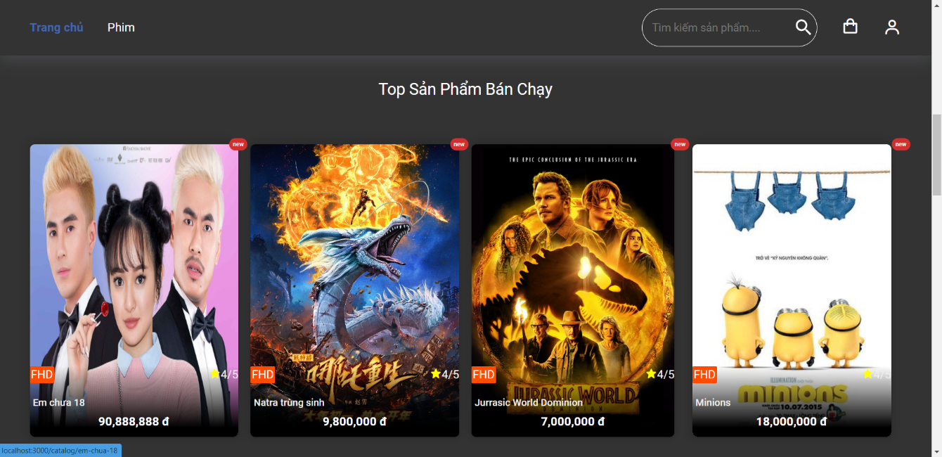
4.1 Giao diện người dùng

Slide 29
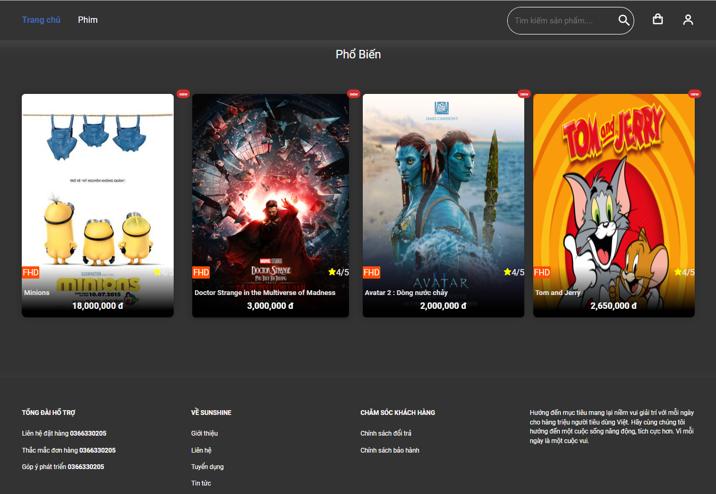
4.1 Giao diện người dùng

Slide 30
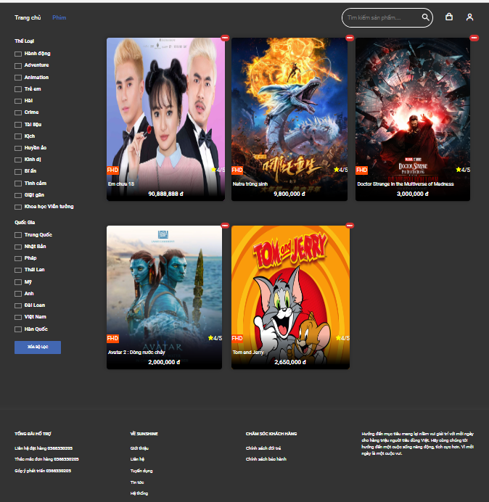
4.1 Giao diện người dùng : Danh sách

Slide 31
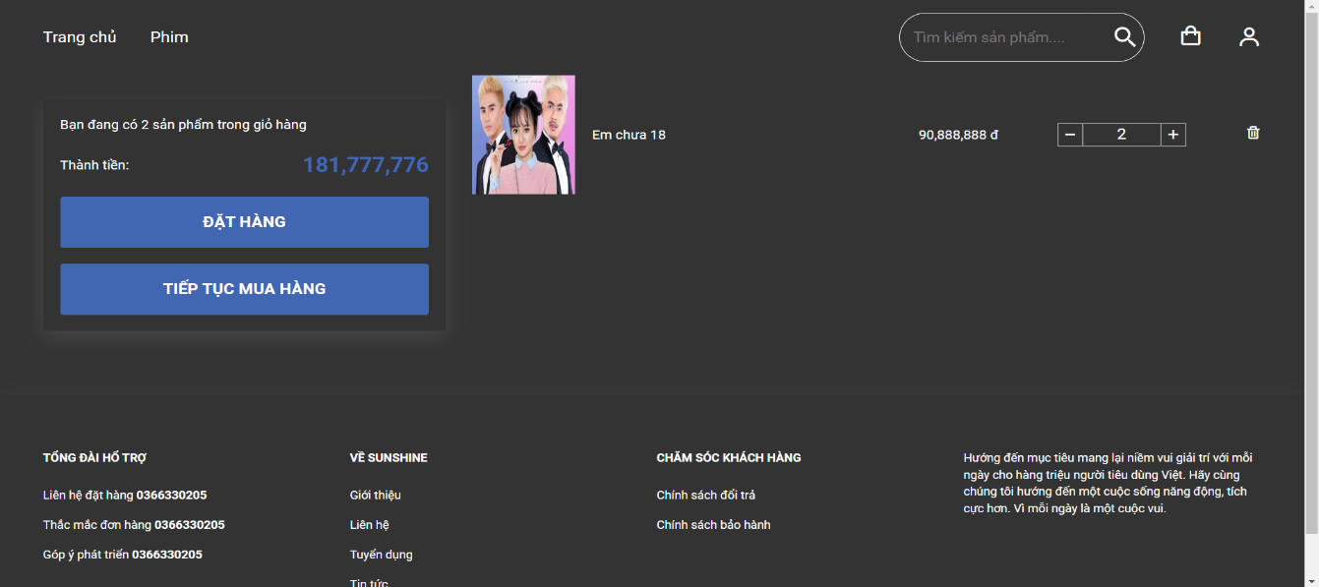
4.1 Giao diện người dung: Giỏ hàng

Slide 32
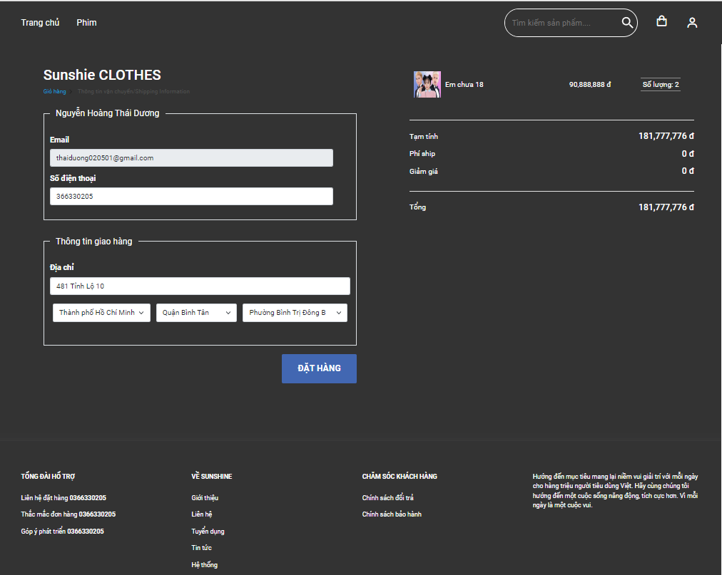
4.1 Giao diện người dung: Đặt hàng

Slide 33
THANKS!
Do you have any questions?

